Slide 1
第 16 课
亚非拉民族民主运动的高涨

Slide 2
教学目标
了解中国、印尼、印度、埃及、埃塞俄比亚、墨西哥民族民主运动。
重点印度非暴力不合作运动、埃塞俄比亚抗意胜利。

Slide 3
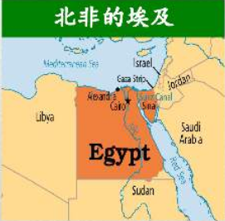
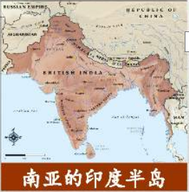
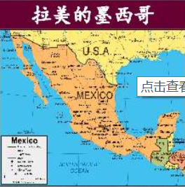
何谓“民族民主运动”?
民族运动:对外反对帝国主义，实现民族解放
民主运动:对内反对专制独裁，实现民主自由
亚非拉国家反对殖民统治，争取民族独立和实现国家的民主化与现代化的运动。

Slide 4
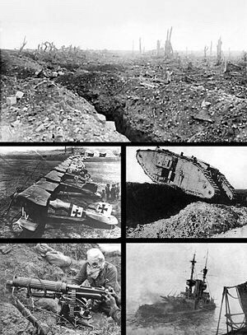


帝国主义列强遭到了打击。英法经济衰退严重，德国成立共和国，苏联崛起。整个殖民体系出现了松动的迹象。同时，巴黎和会也让更多的人开始惊醒，民族民主运动高涨
一次大战后的世界

Slide 5
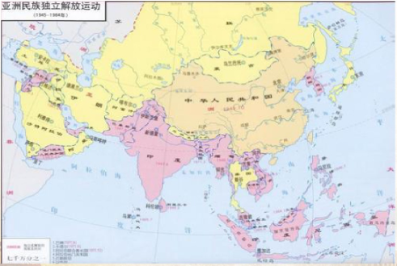
亚洲民族民主运动的新高潮
在西亚，伊拉克、叙利亚和黎巴嫩等地，爆发了反对英、法占领的斗争。
在南亚，印度人民在甘地和资产阶级政党国大党的领导下，多次发起“非暴力不合作”运动。
在东南亚，印度尼西亚共产党人发动了反对荷兰殖民统治的民族大起义，越南掀起了反抗法国殖民统治的斗争。

Slide 6
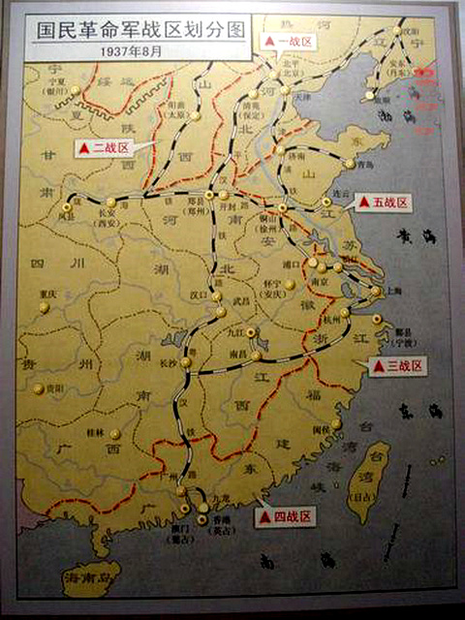
亚洲民族民主运动的新高潮
北伐战争中，中国收回了汉口、九江等英租界，沉重打击了帝国主义的侵华势力。

Slide 7
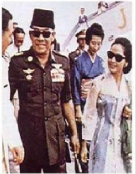
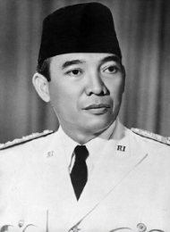
亚洲民族民主运动的新高潮
印尼的民族大起义
(1)1920年，印尼共产党成立。
(2)1926--1927年，印尼共产党领导了第一次反对荷兰殖民统治的武装起义，工人和农民纷纷响应。
(3)1927年，苏加诺等人成立民族主义政党印尼民族党，采取与殖民
当局不合作政策，争取民族独立。原来受印尼共产党影响的大批群众转向
民族主义政党，民族资产阶级开始掌握独立运动的领导权。
苏加诺，1901-1970， 生于印尼东爪哇岛苏腊巴亚，土著，印尼国父

Slide 8
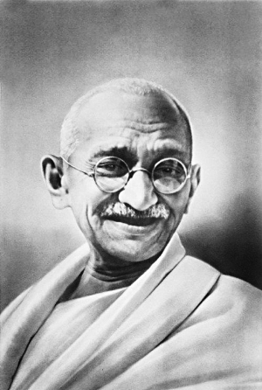
非暴力不合作 第一次
亚洲民族民主运动的新高潮
甘地提出的以爱、真理和非暴力争取印度的
自治和独立，以及通过动员群众、运用非暴力不合作策略与英印当局进行斗争的思想，逐渐获得国大党和广大民众的认可。
1.开始时间: 1920年 阿姆利则惨案1919
2.领导人:甘地
3.内容:抵制在殖民政府和法院中工作;拒绝在英国学校读书;鼓励发展手工纺织业，抵制英国商品;拒绝纳税，等等

Slide 9
阅读下列材料，讨论印度非暴力不合作运动的原因有哪些?
材料一印度悲惨地分担了所有沦为欧洲殖民主义牺牲品的亚非国家的共同命运。
一一-[意]詹尼●索弗里 《甘地与印度》
材料二第一次世界大战给印度社会带来了巨大的影响。.....带来的生活困苦 ，激化 了印度广大人民群众同英国殖民统治者之间的矛盾。
材料三第一次世界大战期间,印度的民族资本主义有所发展。战争期间,大多数民族主义者都幻想同英国合作以换取印度的自治。但战后的《罗拉特
法案》授子英国总督以宣布戒严令,设立特别法庭和随意判决人民的特权,这使民族主义者大失所望。
材料四十月革命沉重的打击 了帝国主义的统治。

Slide 10
原因: (1) 第一次世界大战期间，帝国主义国家暂时放松了对殖民地半殖民地的控制。印度民族资本主义获得较大发展，民族资产阶级和无产阶级力量随之增强，为民族独立运动的开展奠定了阶级基础。
(2)第一次世界大战后，英国加强了对印度的殖民统
(3)十月革命的胜利大大鼓舞了印度人民的革命斗志。

Slide 11
英国人妄图迫使我们到机枪阵地与他们较量，因为他们手里有武器而我们却没有。我们击败他们的唯一办法是， 把决斗引到我们有武器而他们没有武器的地方。
甘地
非暴力比暴力高明得多;印度的力量。
他写道：“我深信假如只有在怯懦和暴力两者之间加以选择时，我将劝人选择暴力——我宁愿要印度采用暴力来保护自己的荣誉，而不愿印度卑躬屈膝、含垢忍辱地听人家侮辱，失去自己的荣誉。可是我认为非暴力比暴力高明得多。”“因此我并不是因为印度衰弱才号召印度实行非暴力主义，而正式因为认识了印度的力量我才号召印度实行非暴力主义。”
印度贫穷落后，
军事力量薄弱。
有人认为:“非暴力” 不合作运动实际 上是号召群众逃避斗争,你是否同意这种观点?你怎样看待“非暴力不合作运动”

Slide 12
非暴力不合作运动(第二次)
(文明的不服从运动)
1.时间:1930年
2.形式:不服从
3.要求:降低田赋、释放政治犯、废除食盐专卖
4.主要活动:自取海水制盐
5结果：当局部分答应了甘地要求
第三阶段
1940—1942年是运动的第三阶段。甘地发动了要求英国立即撤离的“退出印度”行动。殖民当局逮捕了甘地和国大党重要领导人，非暴力不合作运动陷入低潮。
这年3月的一天清晨，甘地带领80名信徒，排着整齐的队伍，在炎炎烈日下徒步，开始了“食盐进军”。他们要到遥远的海边去煮盐，迫使殖民当局让步。殖民当局开枪镇压，示威游行变成了武装起义。在1931年1月，当局不得不释放了甘地和被逮捕的群众，并撤销了取缔国大党的命令，承认沿海人民煮盐的合法化。“食盐进军”终于取得了初步胜利。

Slide 13
印度的非暴力不合作运动有什么作用?
材料一“在我看来，土布是印度人民团结的象征，是印度经济自由和平等的象征。
甘地
材料二“不管 我们如何谴责不合作运动，但假如我们低估了今天印度的民族意识，我们可能会产生严重的错误。- -味采用高压，不可能永久地解决问题
印度总督欧文

Slide 14
动员了广大群众，打击了英国殖民统治，增强了印度人民的民族自尊心和自信心。
将革命运动局限于非暴力范围内，影响了革命运动的进一步发展，反映了印度资产阶级的软弱性与妥协性。

Slide 15
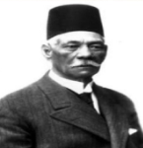
非洲独立意识的觉醒
1. 埃及的抗英斗争
(1)领导力量:以扎格鲁尔为首的民族主义政党华夫脱党。
(2)斗争方式:通过游行、示威、罢工、罢课、罢市，以及进行街垒战等斗争方式。
(3)斗争结果
①1922年3月，埃及宣布为独立的君主立宪国家，次年颁布第一-部宪法。②英国保留了在埃及驻军、控制苏伊士运河、领事裁判权等特权。
(4)斗争继续:扎格鲁尔又领导华夫脱党进行了12年的护宪运动，要求英国放弃特权，但未获完全成功

Slide 16
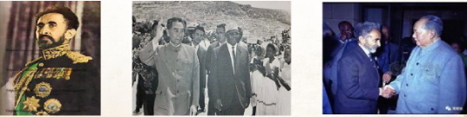
2.摩洛哥里夫地区的抗争
(1)表现:摩洛哥里夫地区的人民在首长克里姆领导下，多次打败西班牙和法国侵略军。
(2)成果: 1923年，克里姆联合12个部落，建立里夫共和国。
(3)结果: 1926年， 共和国被西、法殖民军扼杀。
3.埃塞俄比亚抗意斗争
(1)背景:1935年，意大利法西斯发动侵略埃塞俄比亚的战争，一-度得逞。埃塞俄比亚国王塞拉西一世流亡英国，墨索里尼宣布兼并埃塞俄比亚。
(2)结果:埃塞俄比亚人民坚持游击战争，最终与反法西斯同盟国军队一起，击败了意大利侵略军。1941年恢复了 国家独立。
海尔塞拉西一世，1892-1975， 埃塞俄比亚末代皇帝，1964年周恩来
总理访问埃塞俄比亚，1971年塞拉西访间中国。

Slide 17
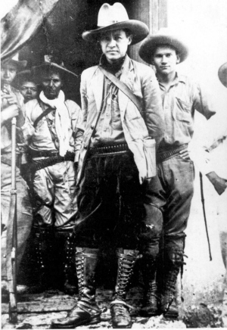
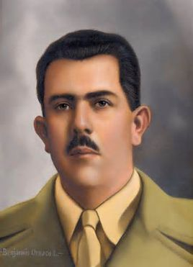
拉丁美洲的民主革命与改革
1.阿根廷工人罢工:阿根廷工人在共产党领导下，举行了反对外国资本的罢工，甚至筑起街垒与警察战斗。
2.智利的防止法西斯.上台。
桑地诺民族解放阵线
卡德纳斯改革

Slide 18
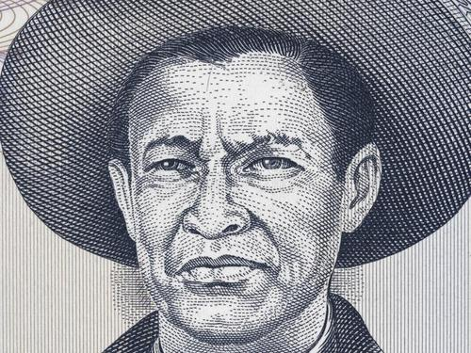
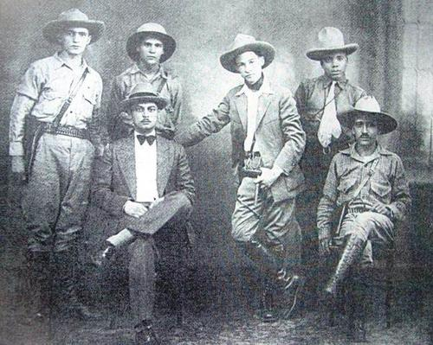
尼加拉瓜桑地诺的抗美斗争
(1)领导者:被誉为“人民的良心”和“美洲自由的标志”的桑地诺。
(2)精神之父:以玻利瓦尔为“精神之父”
(3)斗争目标:以“把美国侵略者赶出国土”为目标。
(4)战旗:高举象征“不自由毋宁死”的红黑双色战旗。
(5)斗争对象:与美国扶植的反动独裁政权展开武装斗争。
(6)斗争结果①桑地诺的部队与美军及政府军战斗近两百次，迫使美军于1933年撒出尼加拉瓜。②1934年，桑地诺遭当局刺杀。

Slide 19
墨西哥卡德纳斯改革
墨西哥资产阶级革命后颁布了1917年宪法，但未能得到有效执行，墨西哥社会经济发展缓慢，因此卡德纳斯进行了改革。
(1)对内:推行土地改革，改组国民革命党，发展教育，限制教会，遏制军人势力，确立总统制度。
(2)对外:捍卫民族主权和本国资源，将石油行业收归国有，引领墨西哥走上现代化之路。

Slide 20
课后
作业
1、熟悉亚非拉民族独立运动的历史
2、重点掌握非暴力不合作、华夫脱运动和卡德纳斯改革

